Slide 1

TO BE OR NOT TO BE ADDICTED? THAT IS THE QUESTION! AM I?
FIGHTING ADDICTIONS IS FIGHTING SCHOOL DROPOUT
___________________________________
DIRE NON A TES ADDICTIONS C’EST VIVRE A FOND!

Slide 2

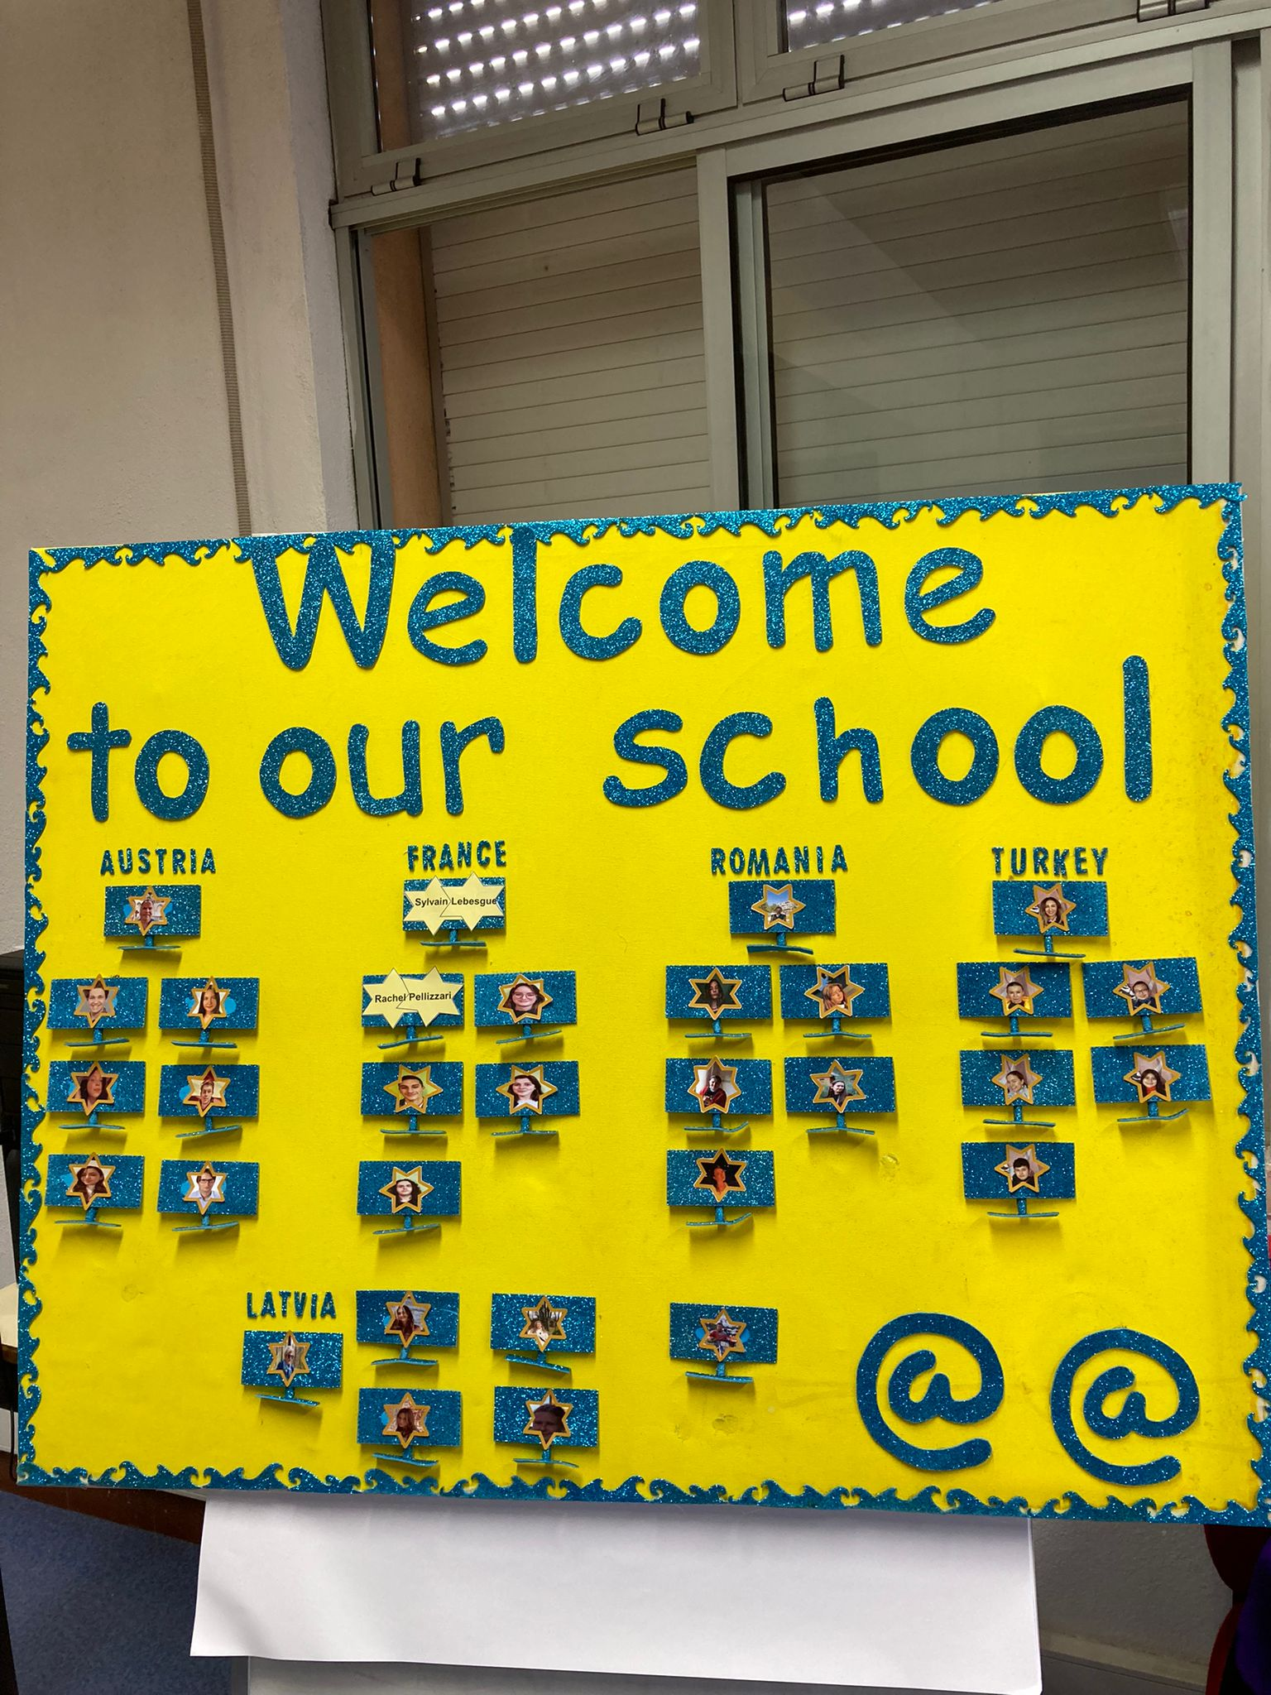
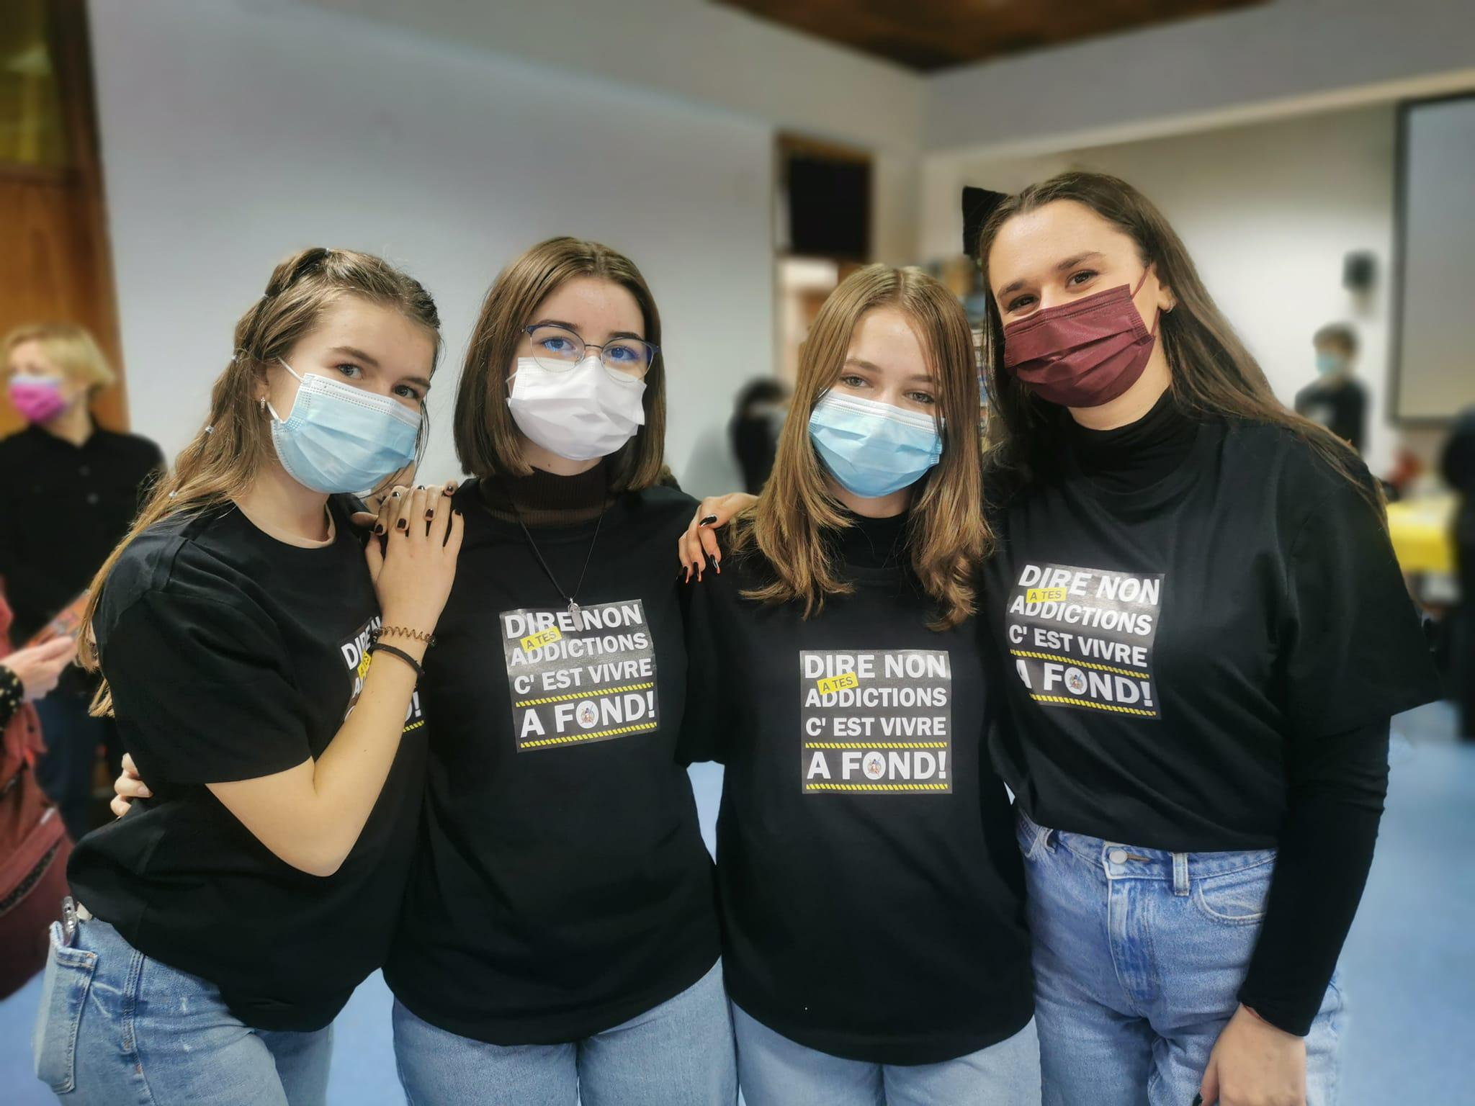
LUNI, 22 noiembrie
Luni, a fost prima zi de activitati in cadrul proiectului. Am mers impreuna cu restul echipelor la scoala gazda din Vialonga.
Acolo am facut cunostinta cu restul copiilor din proiect si am primit cateva lectii de portugheza de la profesorii scolii respective.
La finalul activitatii, am vizitat “Oceanário de Lisboa”.

Slide 3
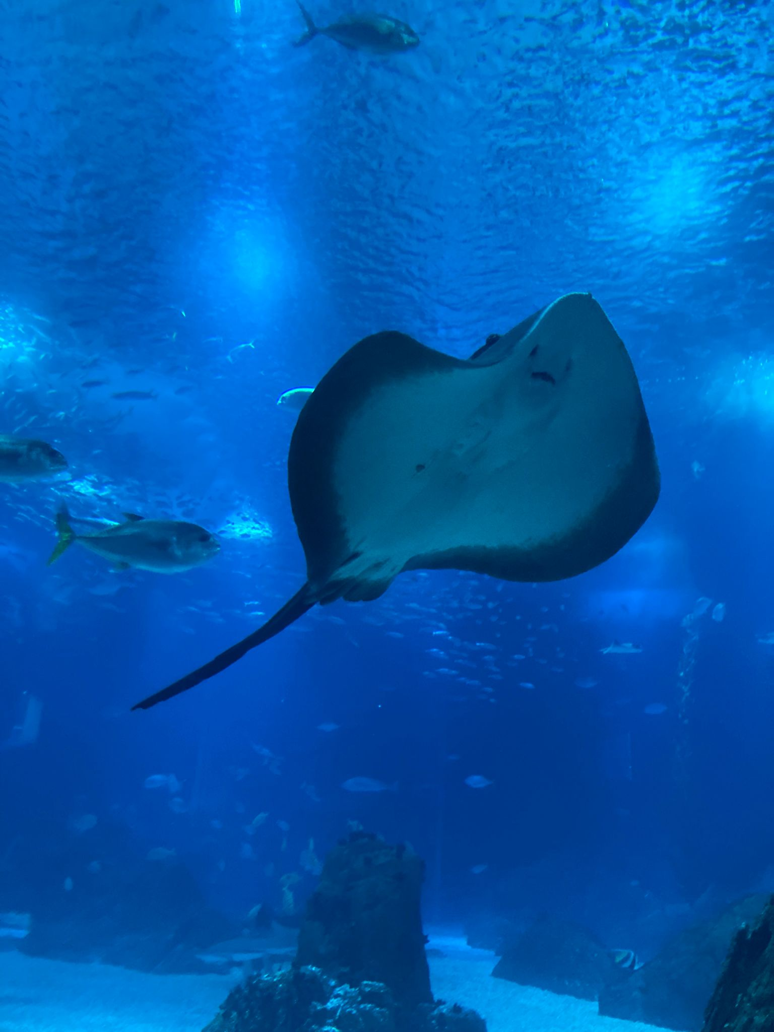
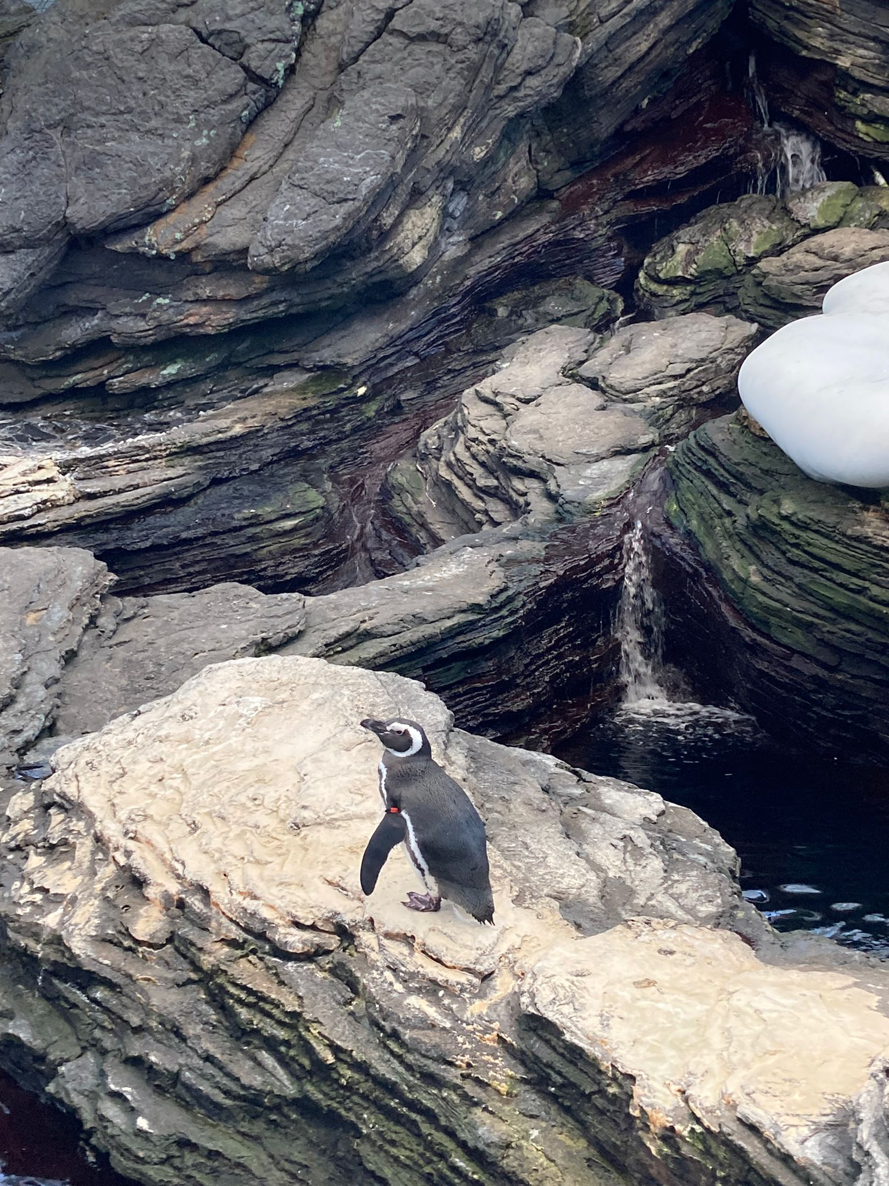
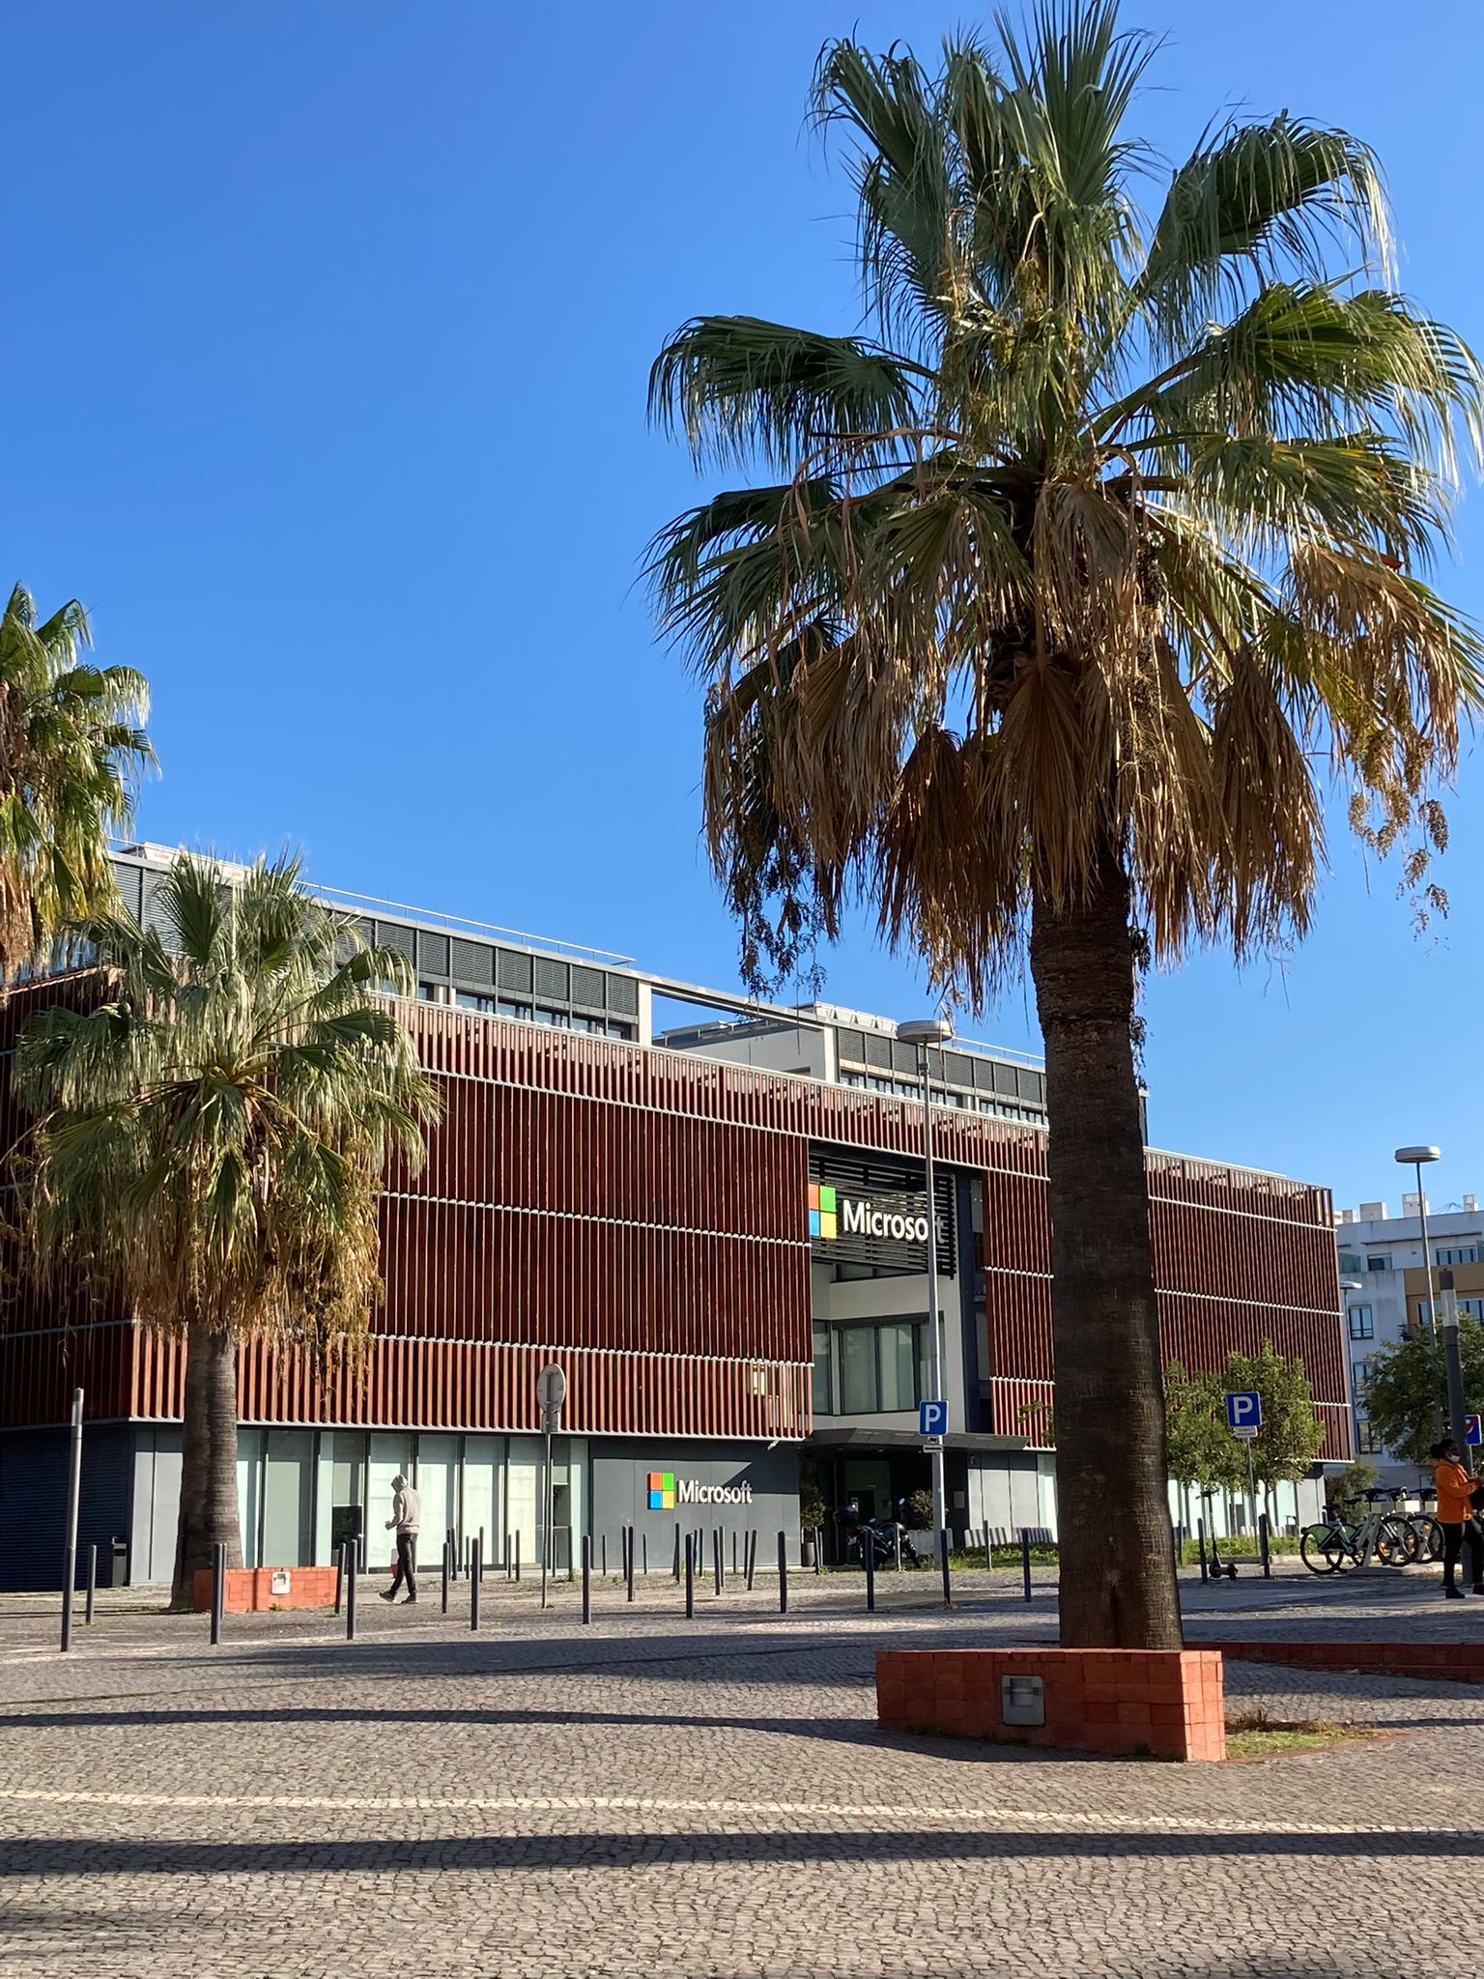
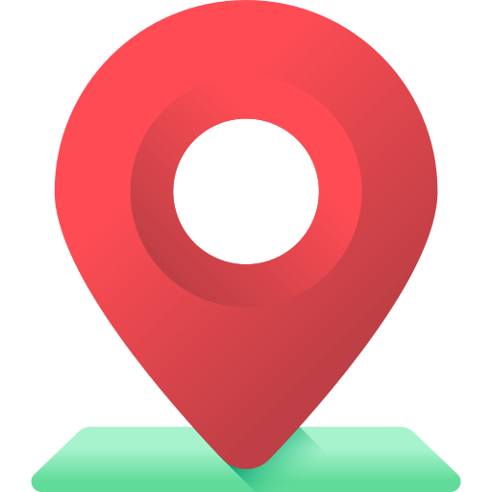
Oceanário de Lisboa

Slide 4
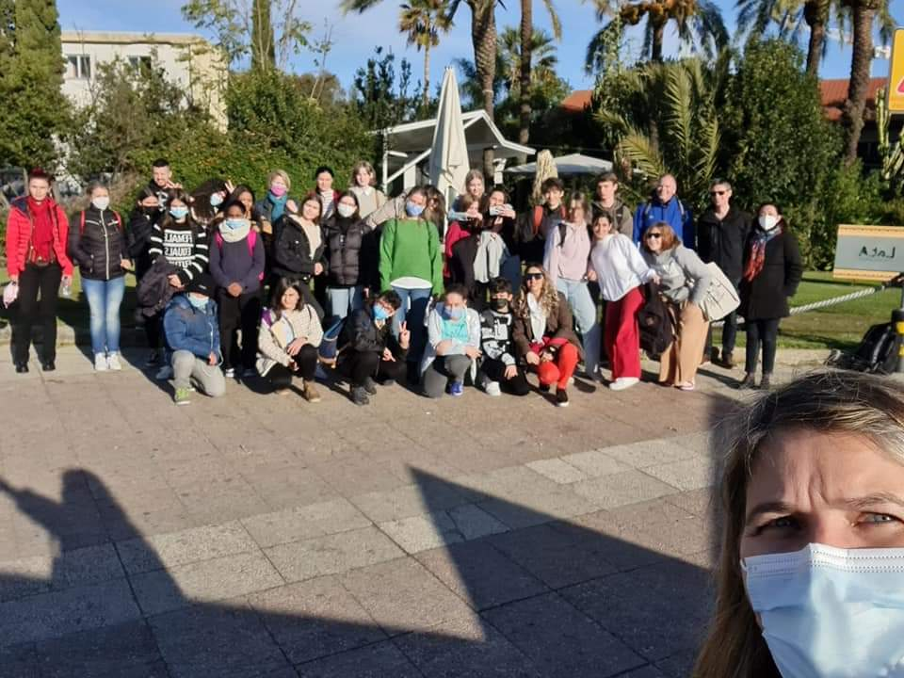
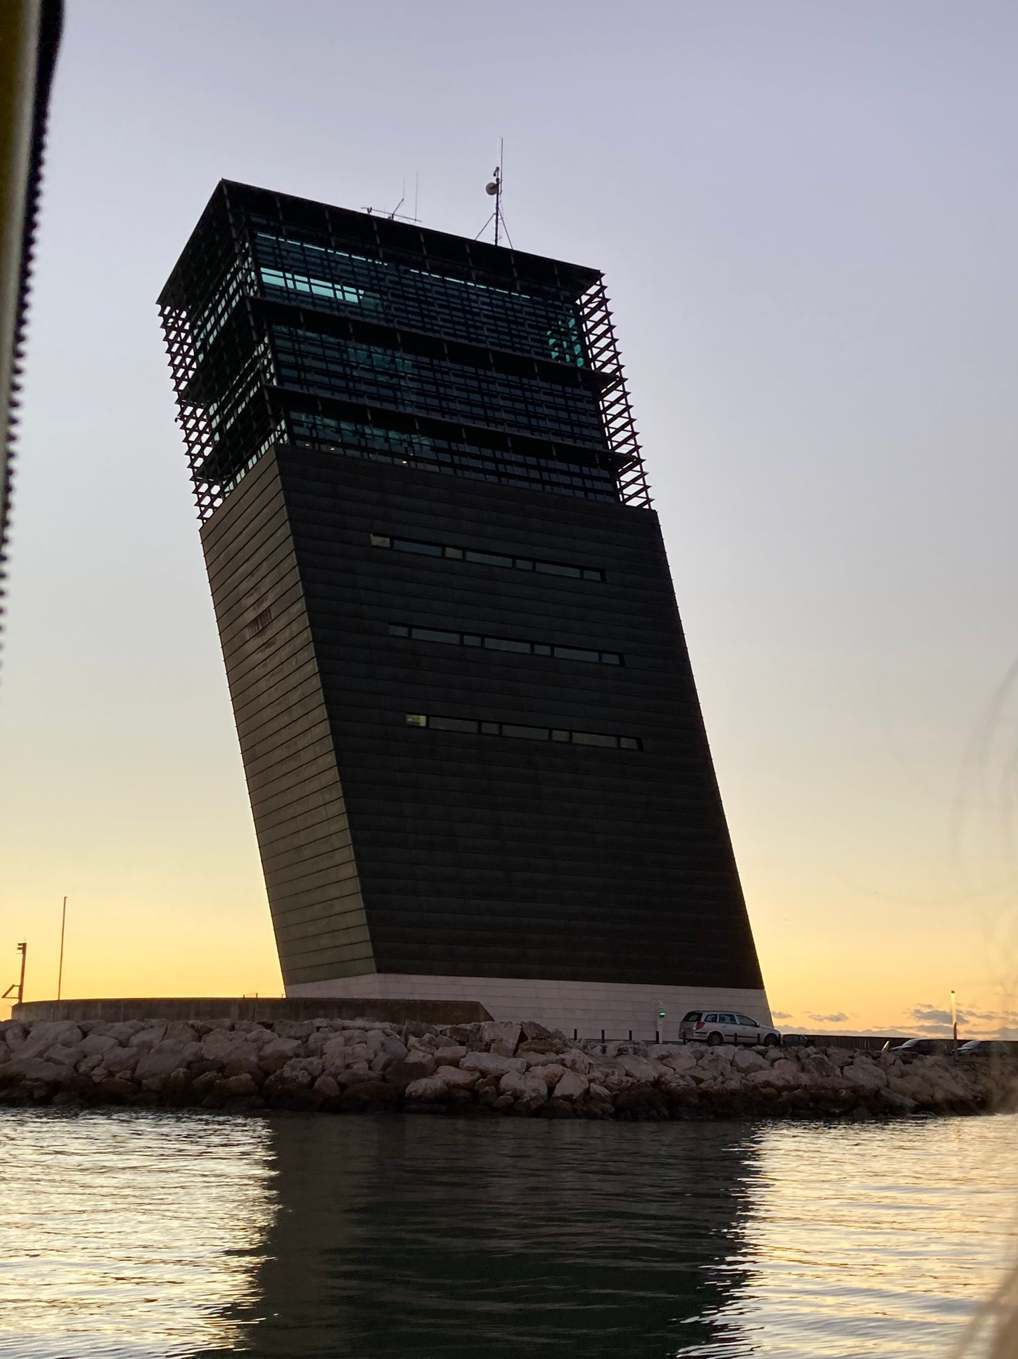
MARTI, 23 noiembrie
In cea de-a doua zi a proiectului, activitatile au fost desfasurate la Ministerul Educatiei unde am aflat despre masurile luate in scoli cu scopul preventiei atacurilor din mediul online.
Pe baza cunostintelor aprofundate, am lucrat in echipe formate din copii din toate tarile din proiect si am realizat un proiect cu scop educativ.
Impreuna cu restul participantilor, am vizitat Lisabona atat pe uscat, cat si pe apa, plimbandu-ne pe fluviul Tajo.

Slide 5
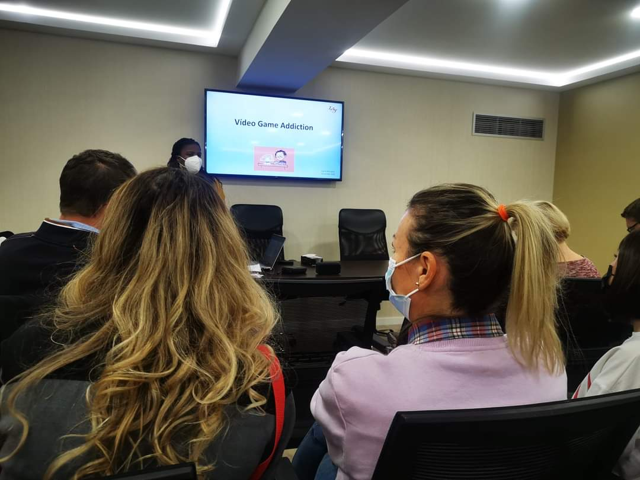
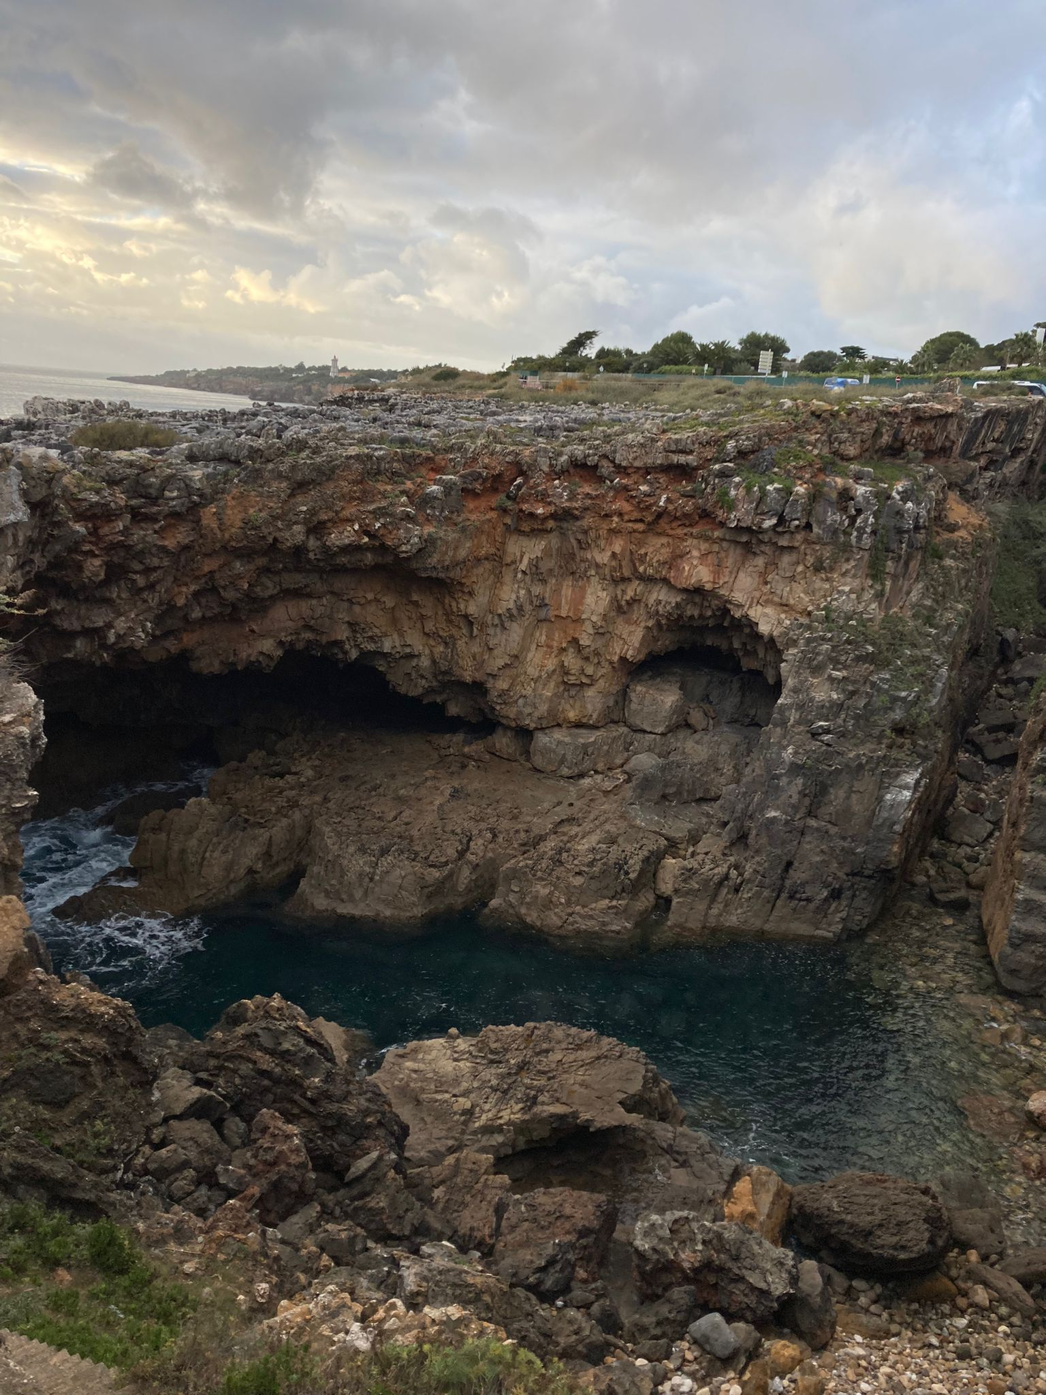
MIERCURI, 23 NOIEMBRIE
In cea de-a treia zi am creat un videoclip despre dependenta de tehnologie, iar dupa amiza am vizitat orasul Cascais si Boca do Inferno, o prapastie situata in stancile de pe malul Oceanului Atlantic.
Boca do Inferno

Slide 6
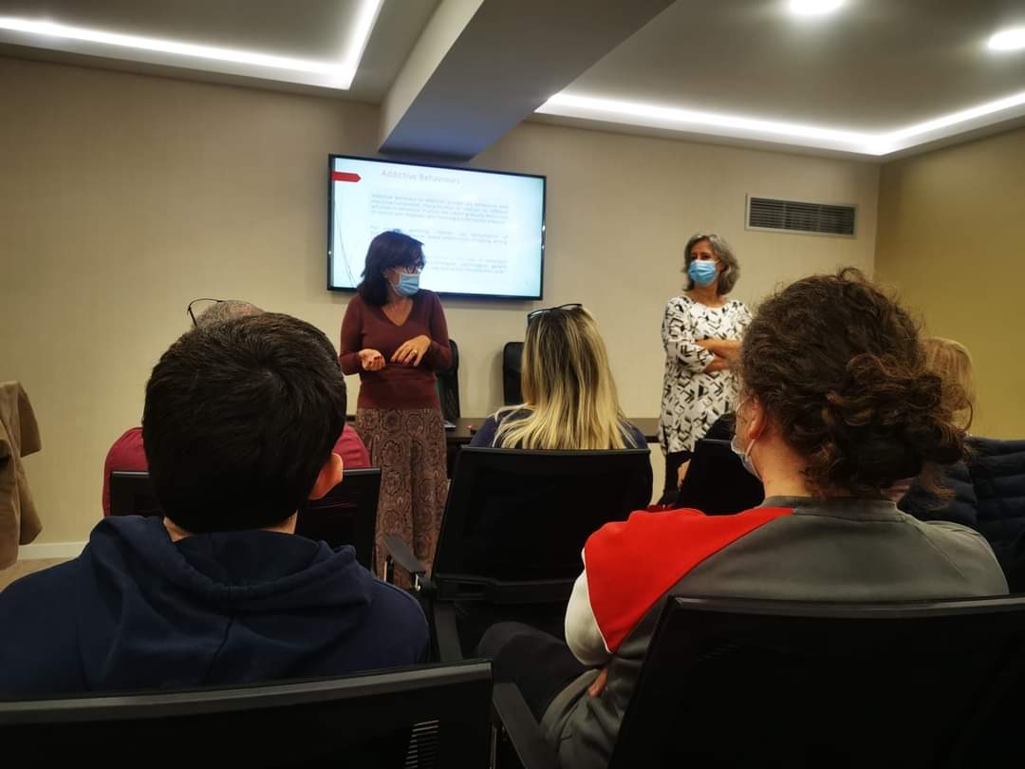
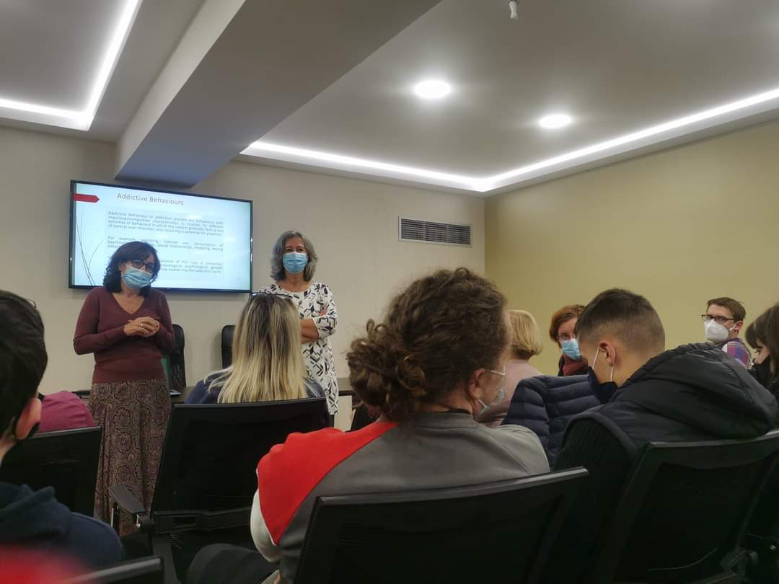
JOI, 24 NOIEMBRIE
Dimineata am participat la o prezentare despre tipurile de dependente, modurile in care ne afecteaza si cum anume le putem preveni si trata. Pe baza acestor informatii am realizat un videoclip lucrand in echipa cu ceilalti copii.
Dupa aceasta activitate, am vizitat diferite zone ale Lisabonei cu scopul de a indeplini task-uri specifice fiecarei echipe.

Slide 7
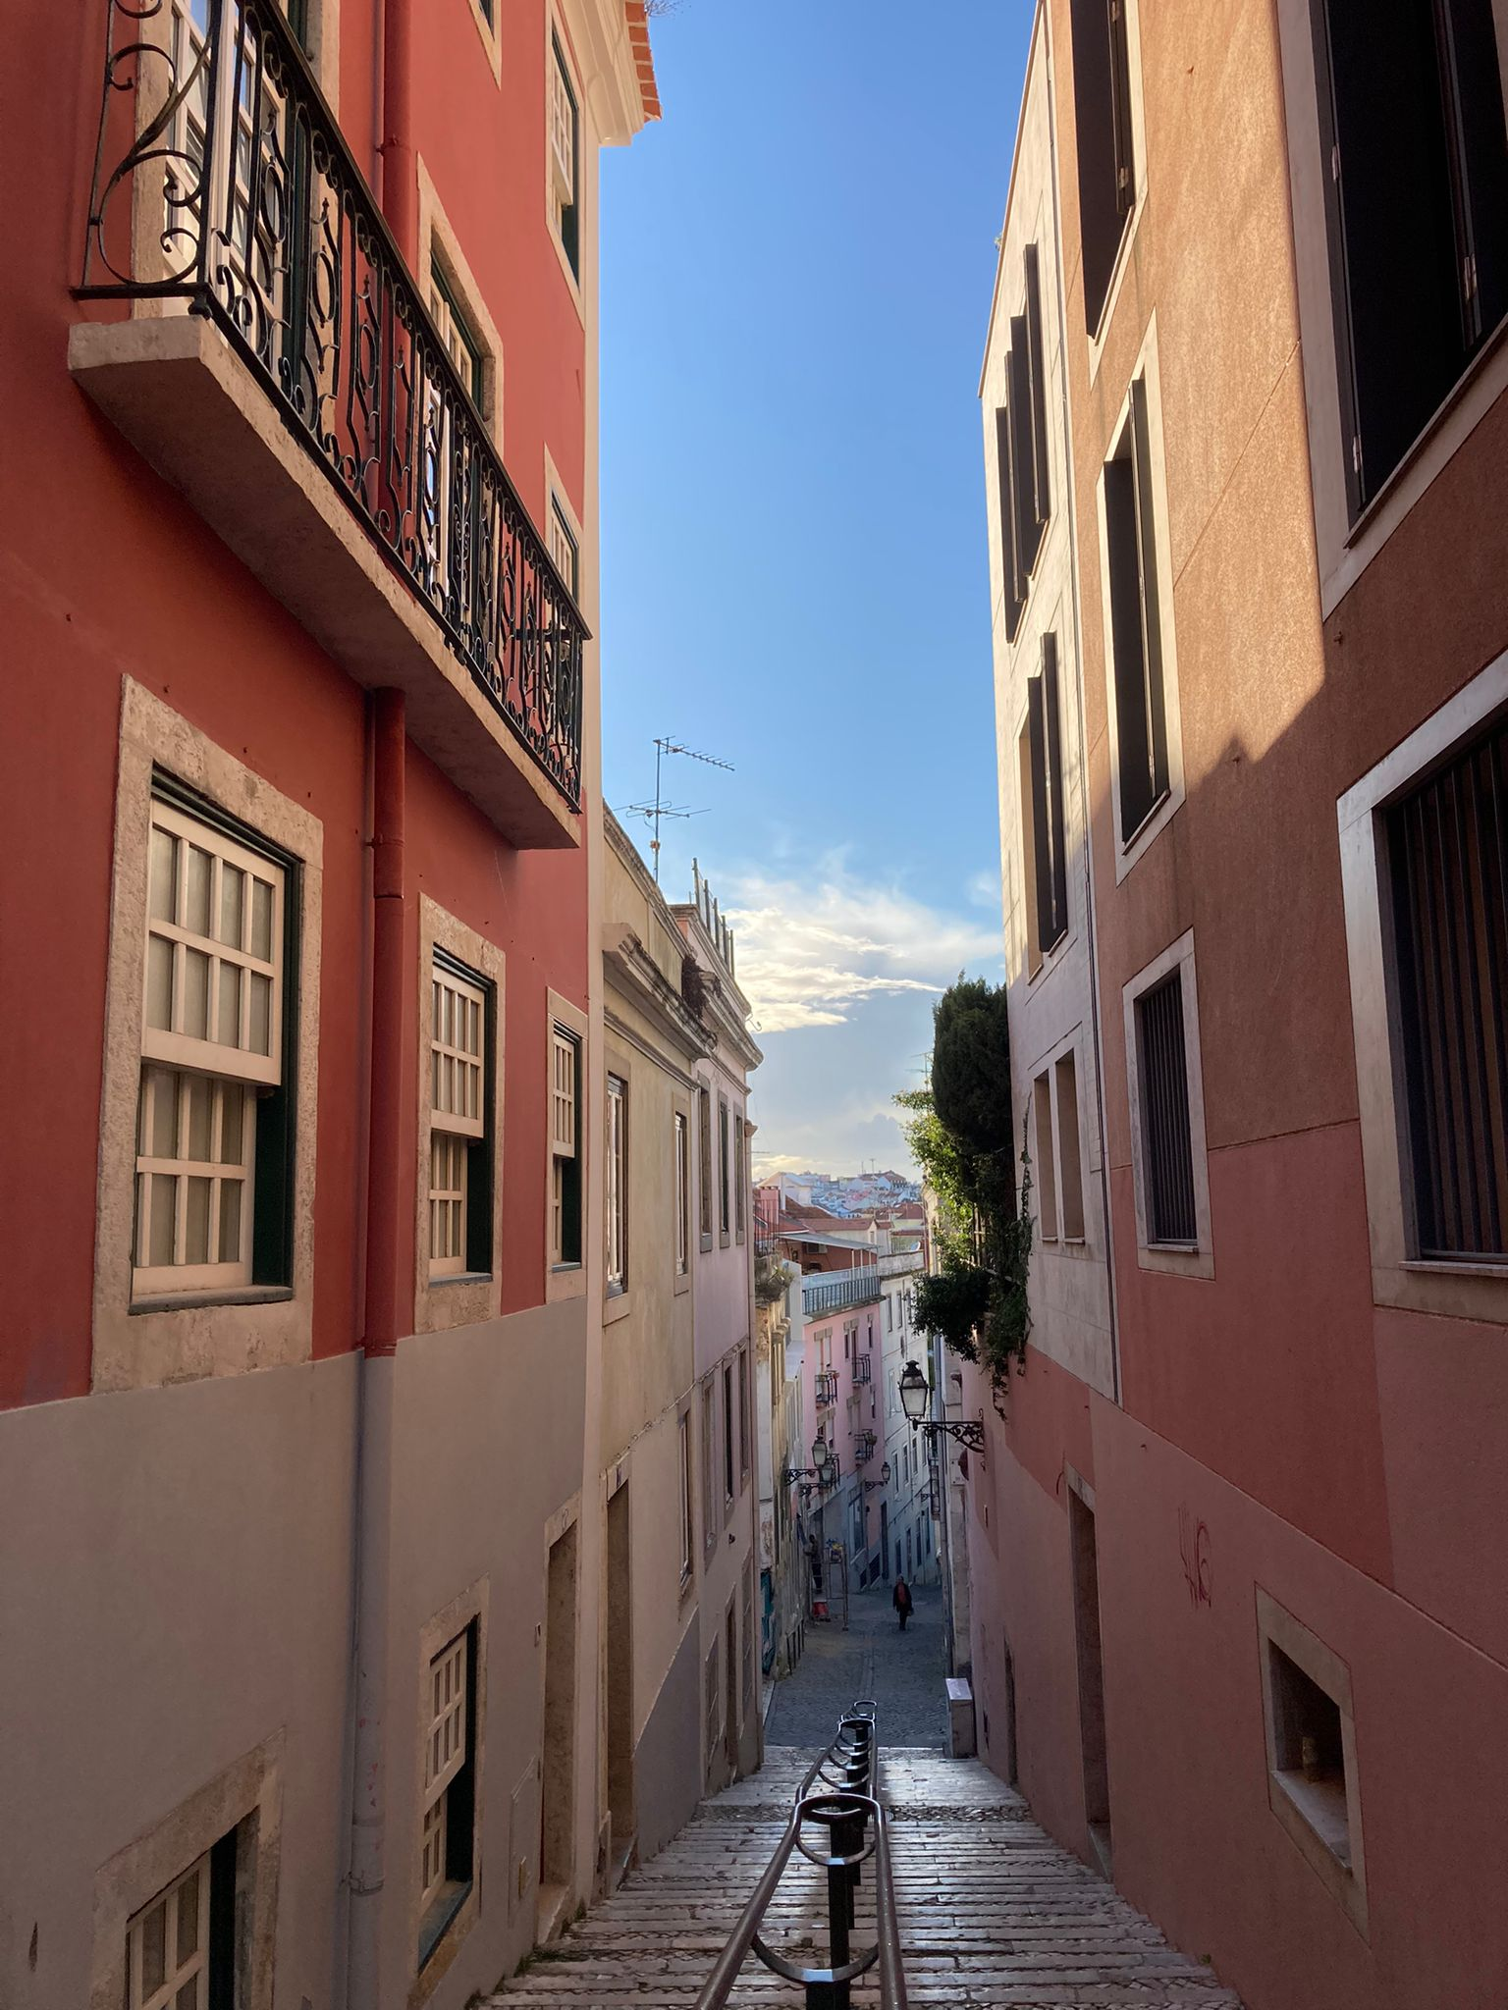
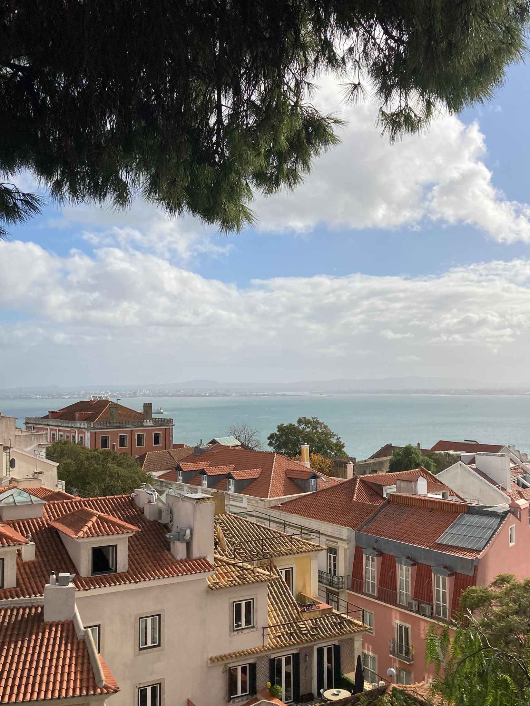
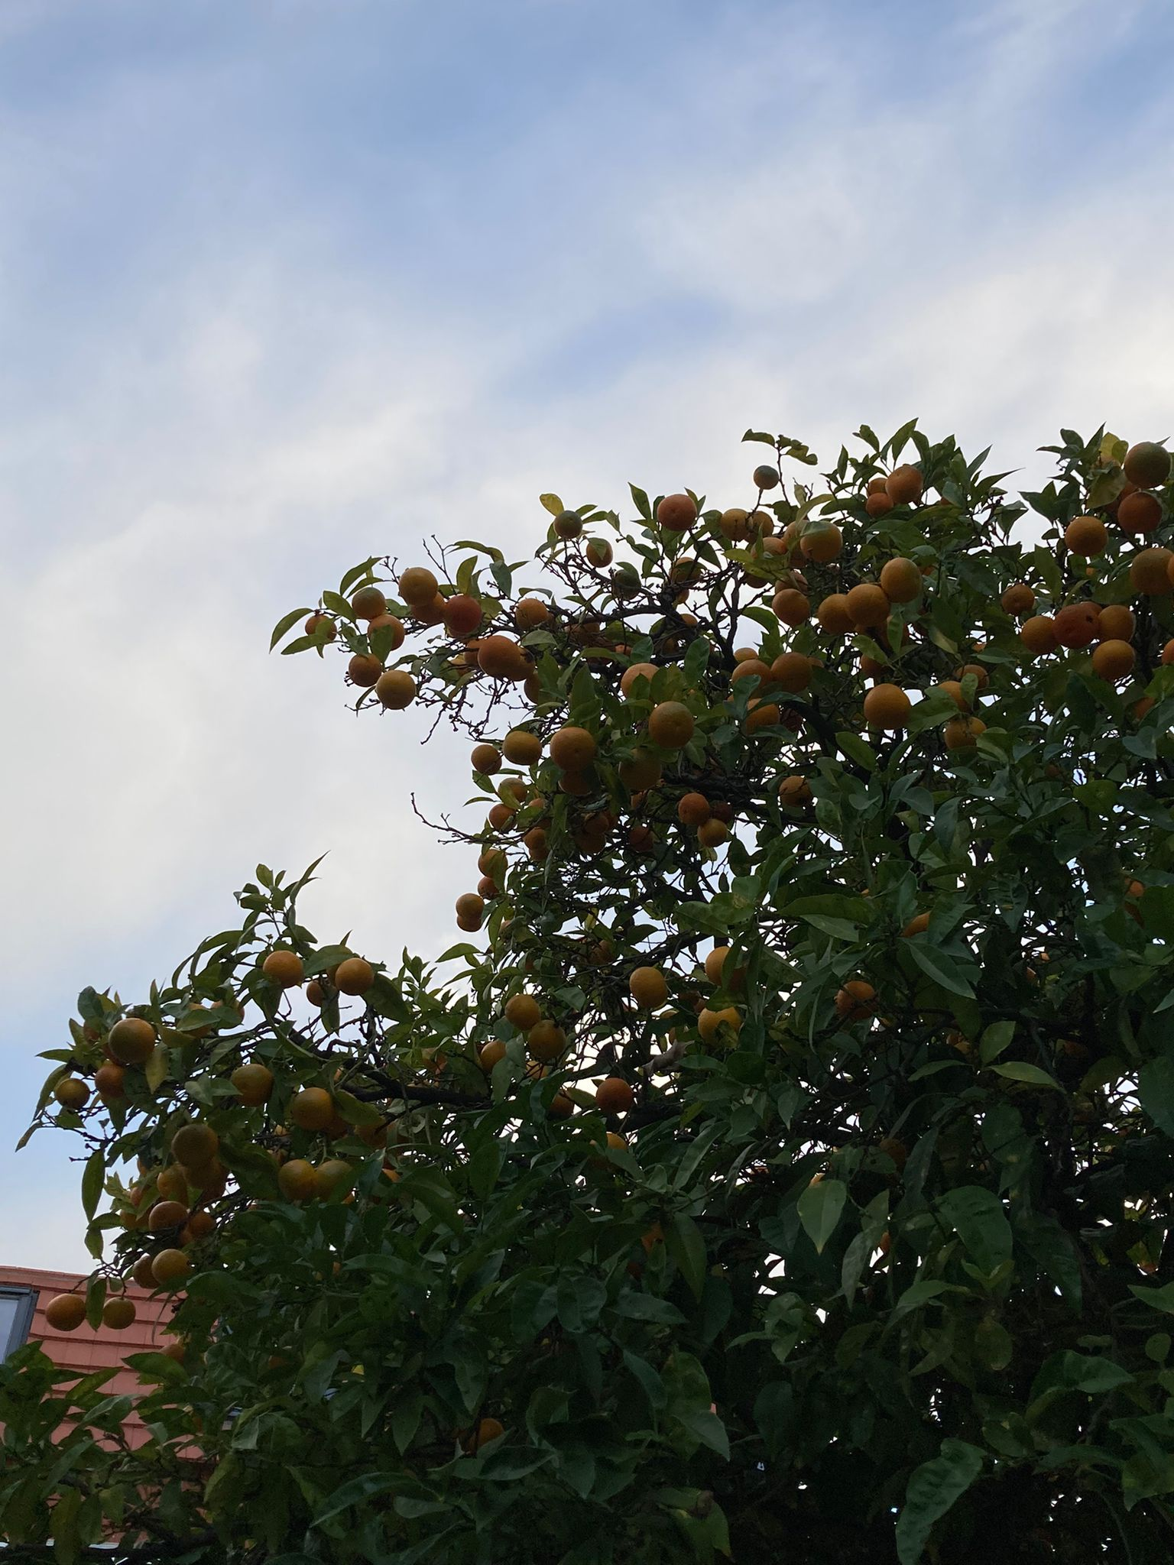

Slide 8
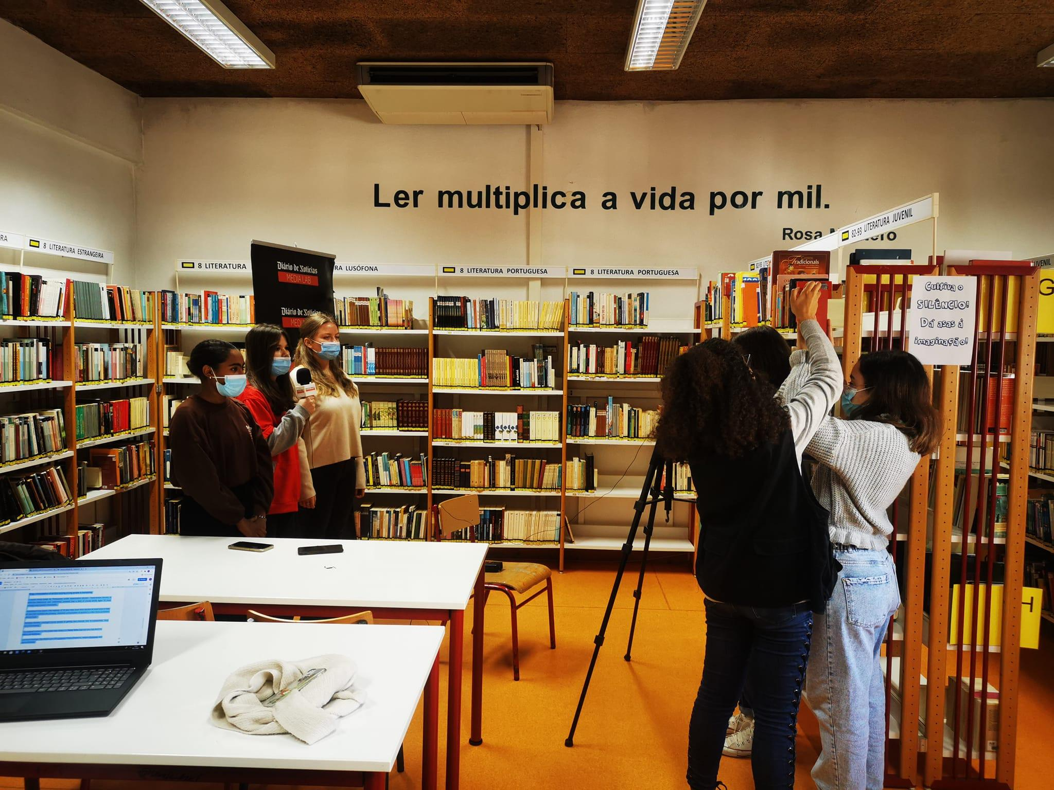
VINERI, 25 NOIEMBRIE
Am creat articole pentru o redactie din Lisabona si am realizat materiale audio si video sub un format specific.
Impreuna cu elevii portughezi am intervievat cetatenii din Vialonga in legatura cu dependentele de tehnologie.

Slide 9
